Slide 1
Finca Escuela De La Perla
INFORME “FINAL”

Slide 2
Descripción del equipo de Trabajo
Jerome Zayas
Abel Rosario
Rosana Betancourt
Keila Baez
Nelson Martinez
Roberto Viruet

Slide 3
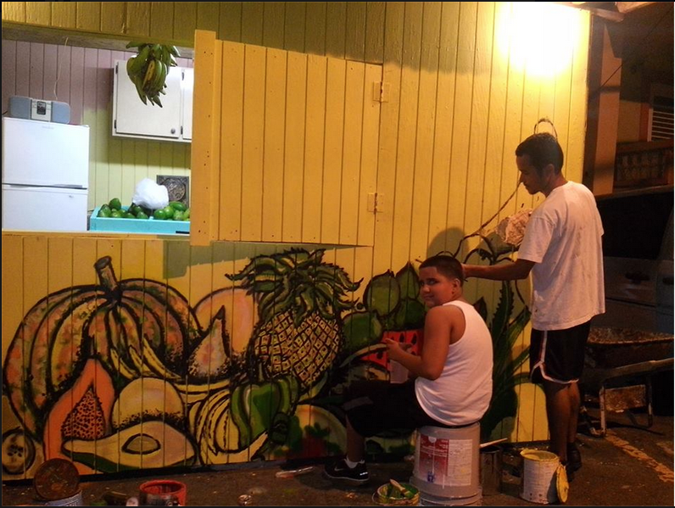
Jerome Zayas

Slide 4
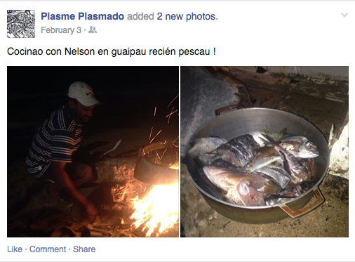

Slide 5
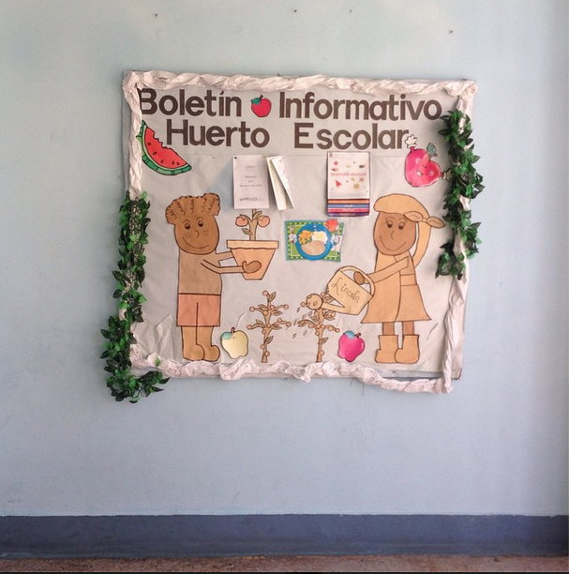

Slide 6
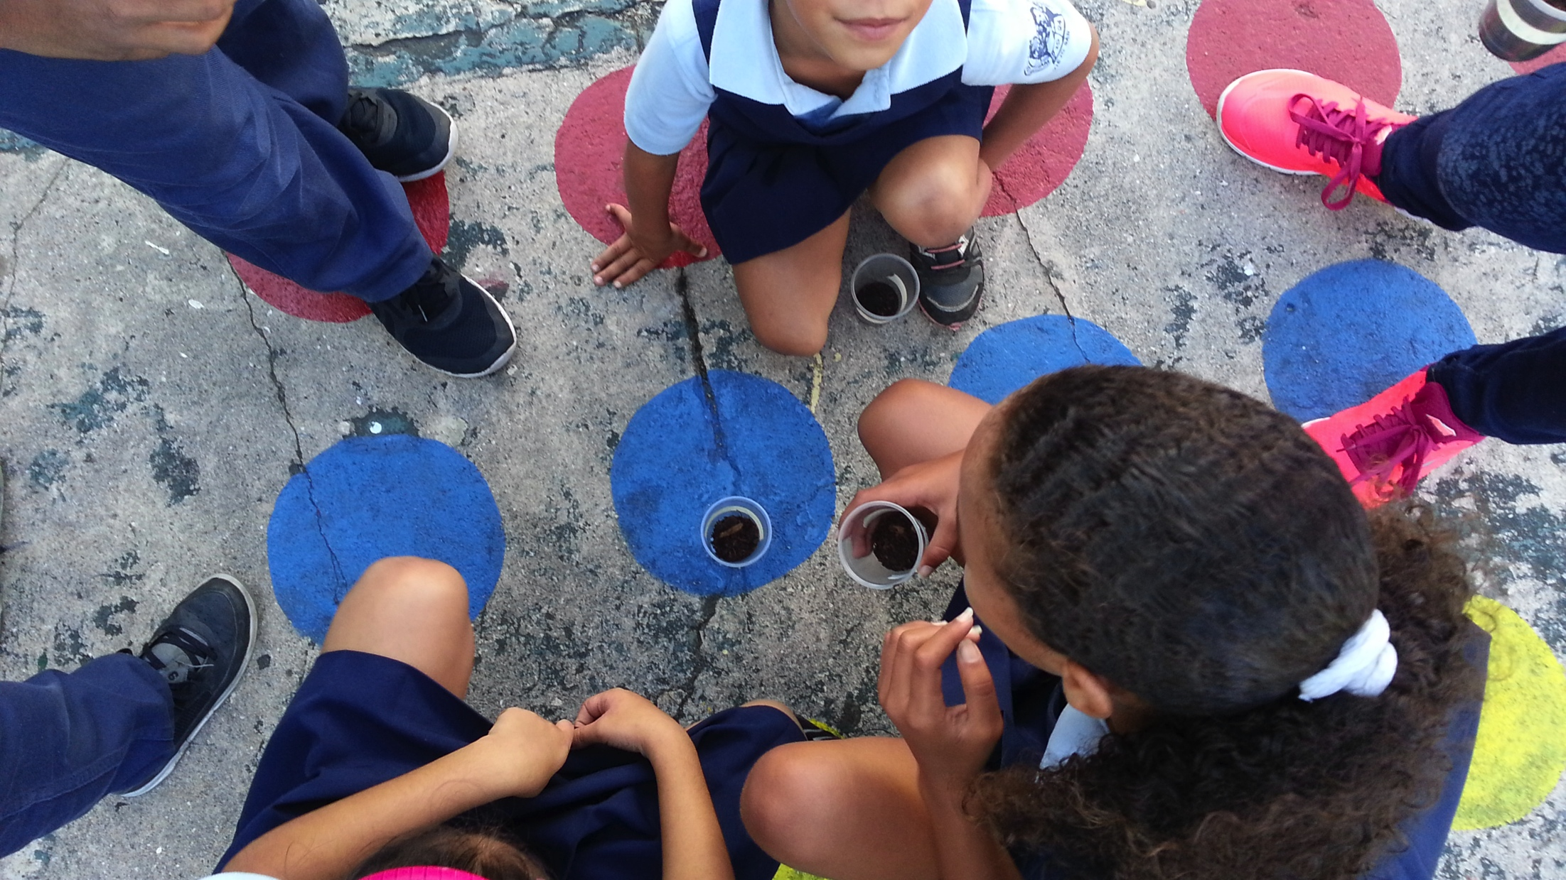
Descripción de la Escuela y grupos que trabajaron

Slide 7
Escuela Elemental Abraham Lincon
Meta:
Desarrollar entre los estudiantes
a líderes ambientales
Maestra:
Juana

Slide 8
Actividades realizadas y logros alcanzados
Escuela Abraham Lincon
Se establecieron sistemas de;
ACOPIO
RECOLECCIÓN DE AGUA DE LLUVIA
COMPOSTERA DE MATERIAL ORGÁNICO
HUERTO

Slide 9
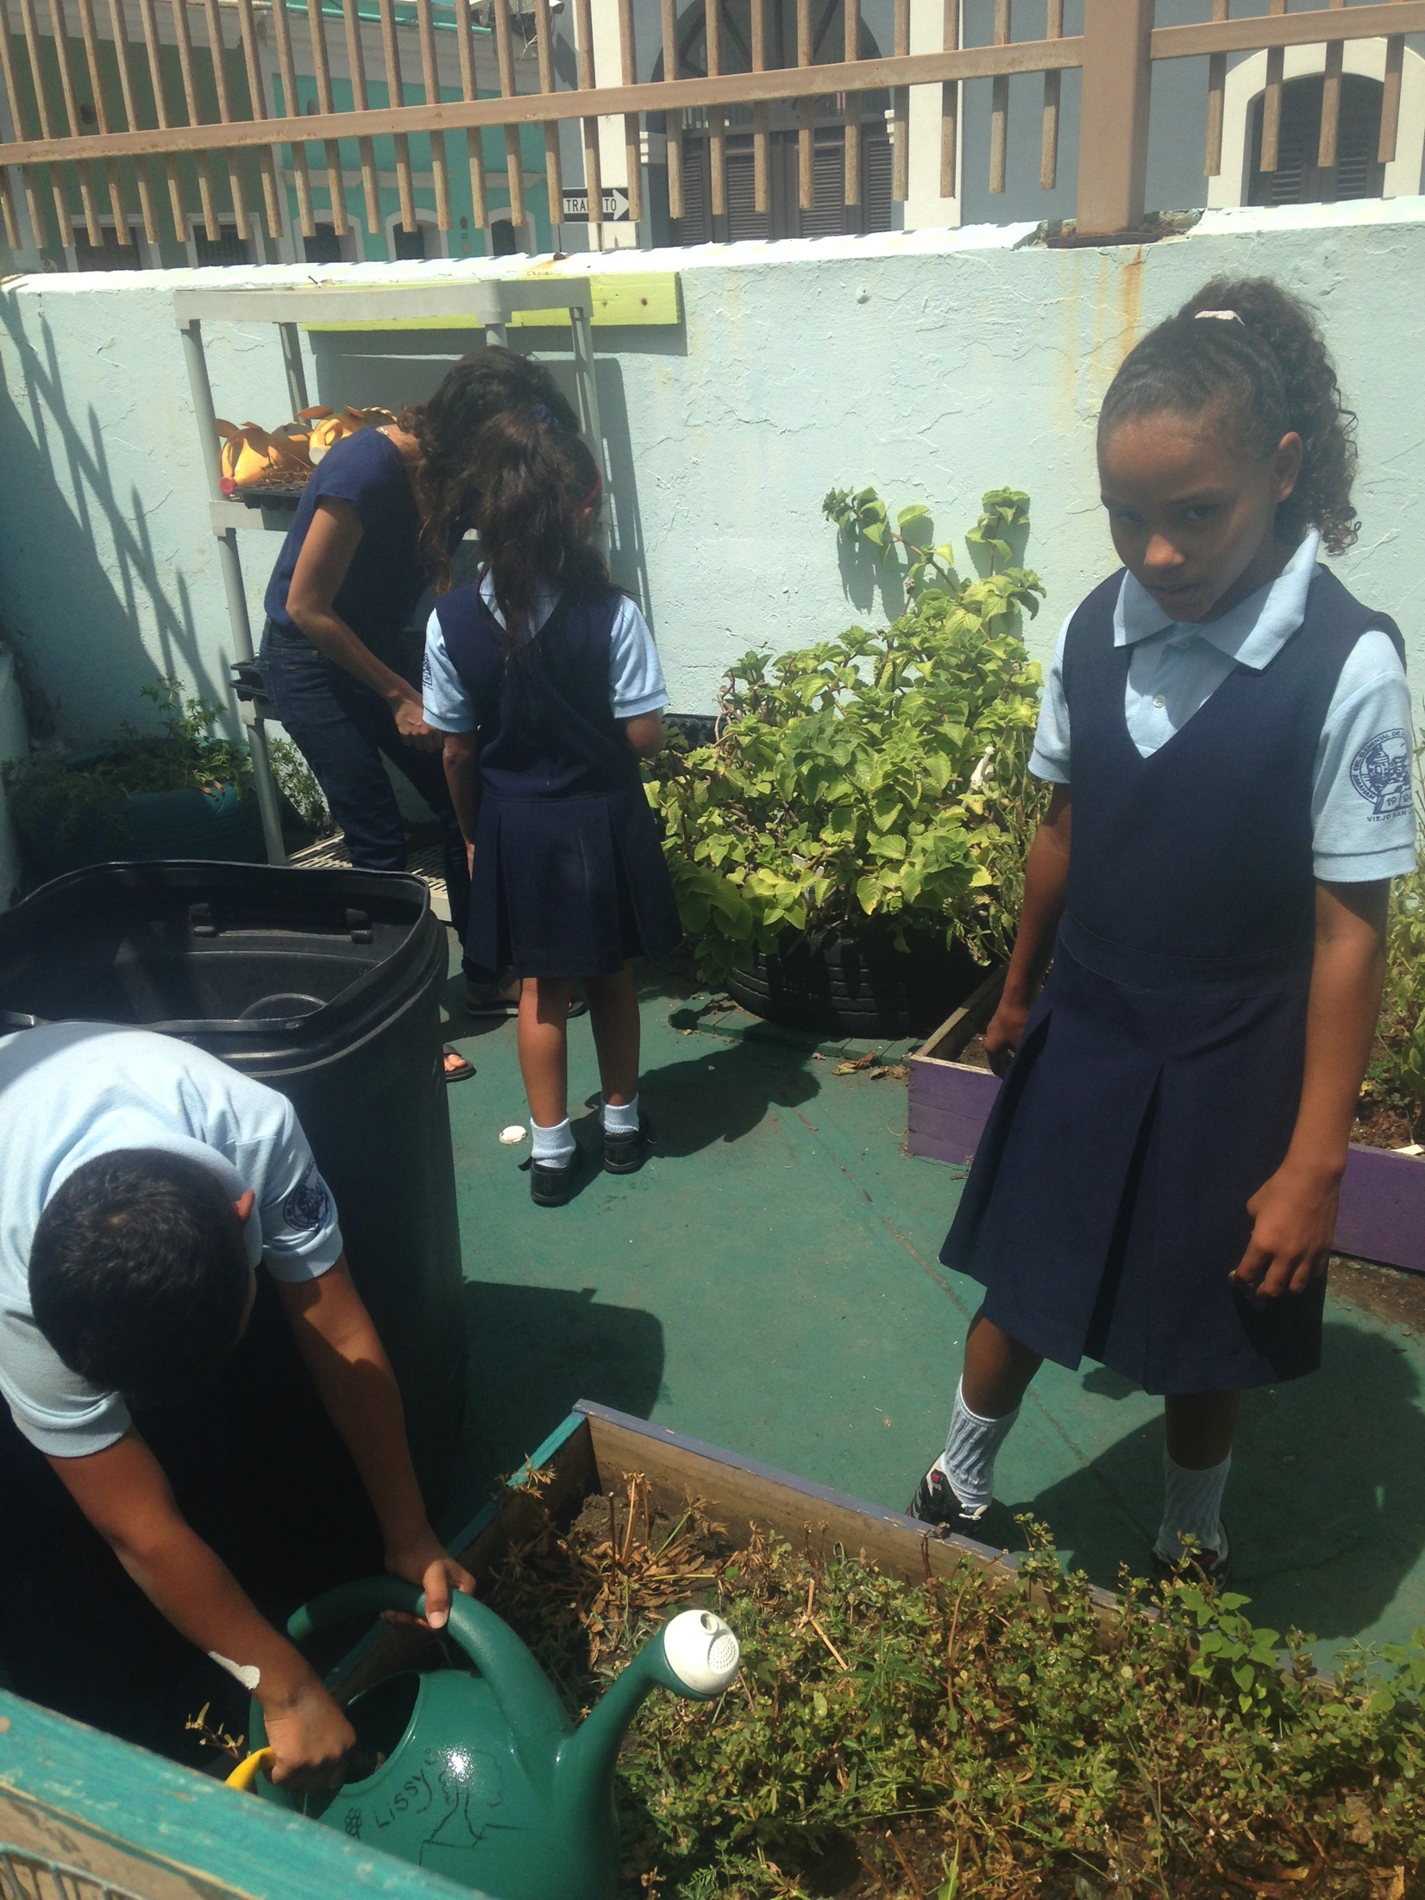
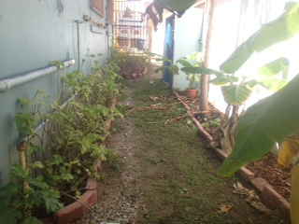
HUERTO

Slide 10
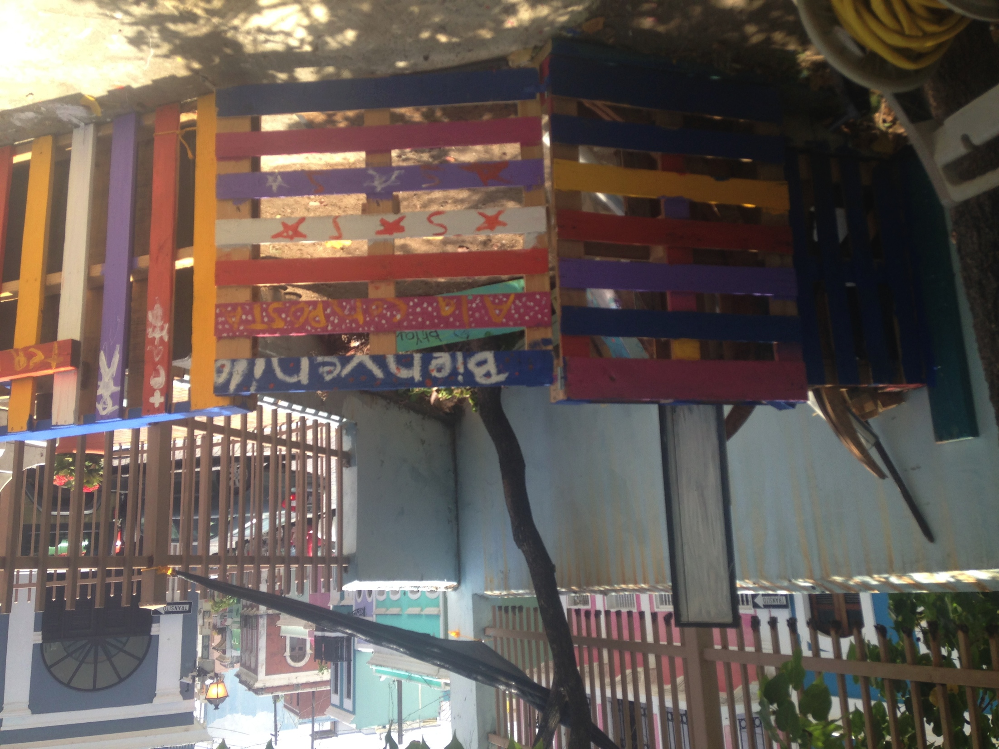
Compostera

Slide 11
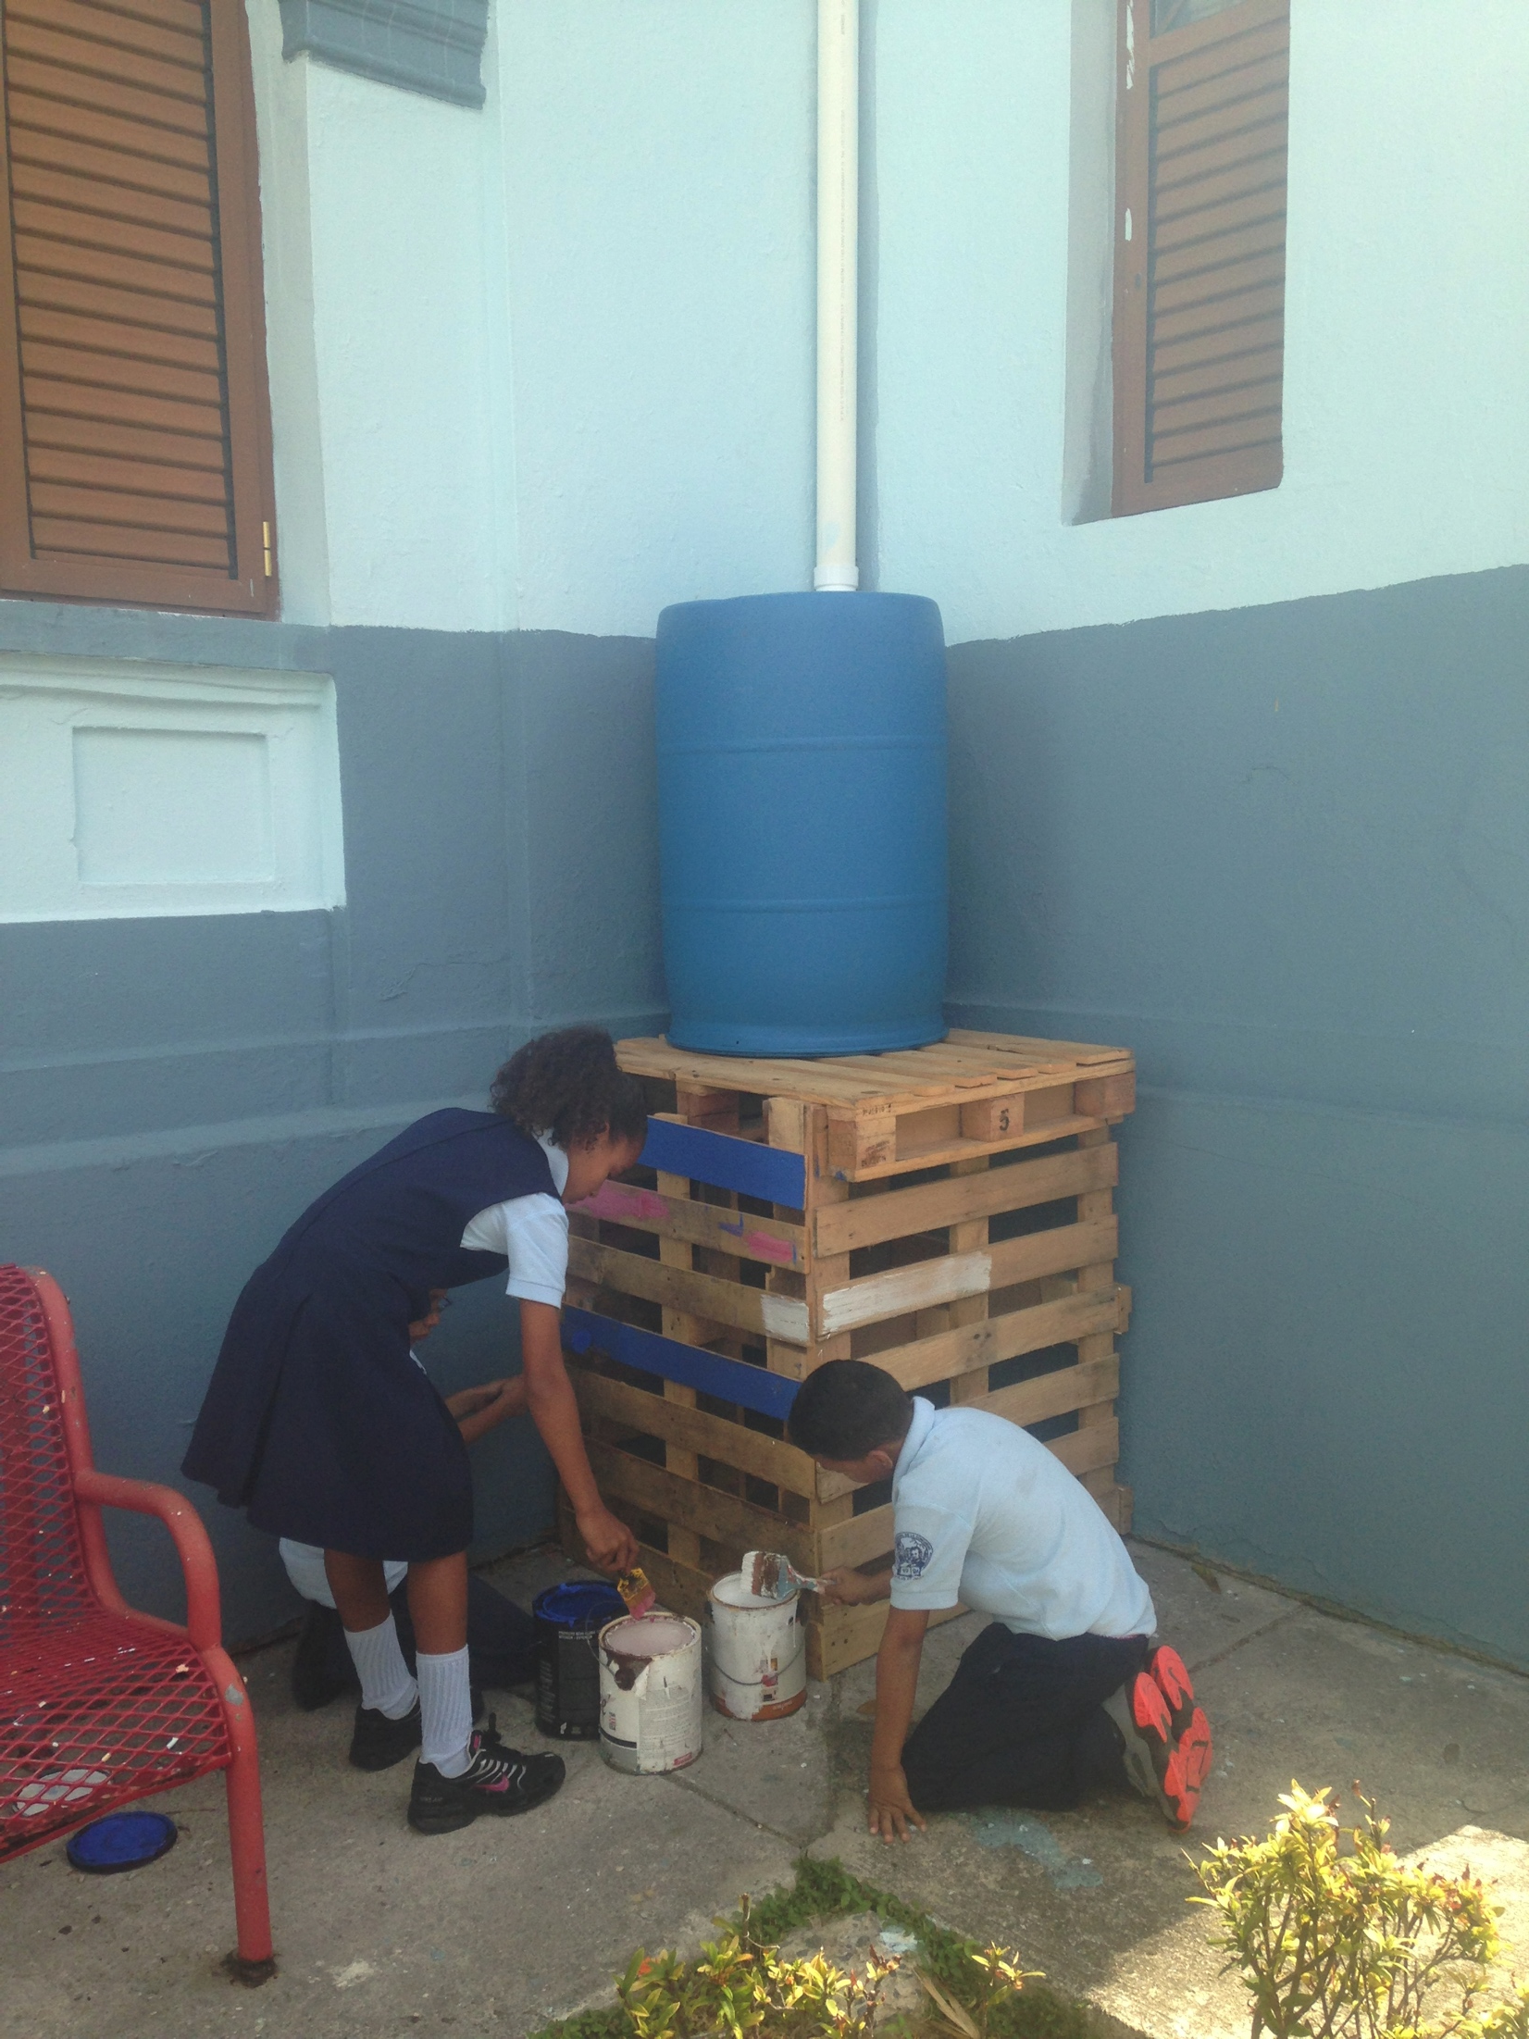
Sistema de Recolección de Agua de Lluvía

Slide 12
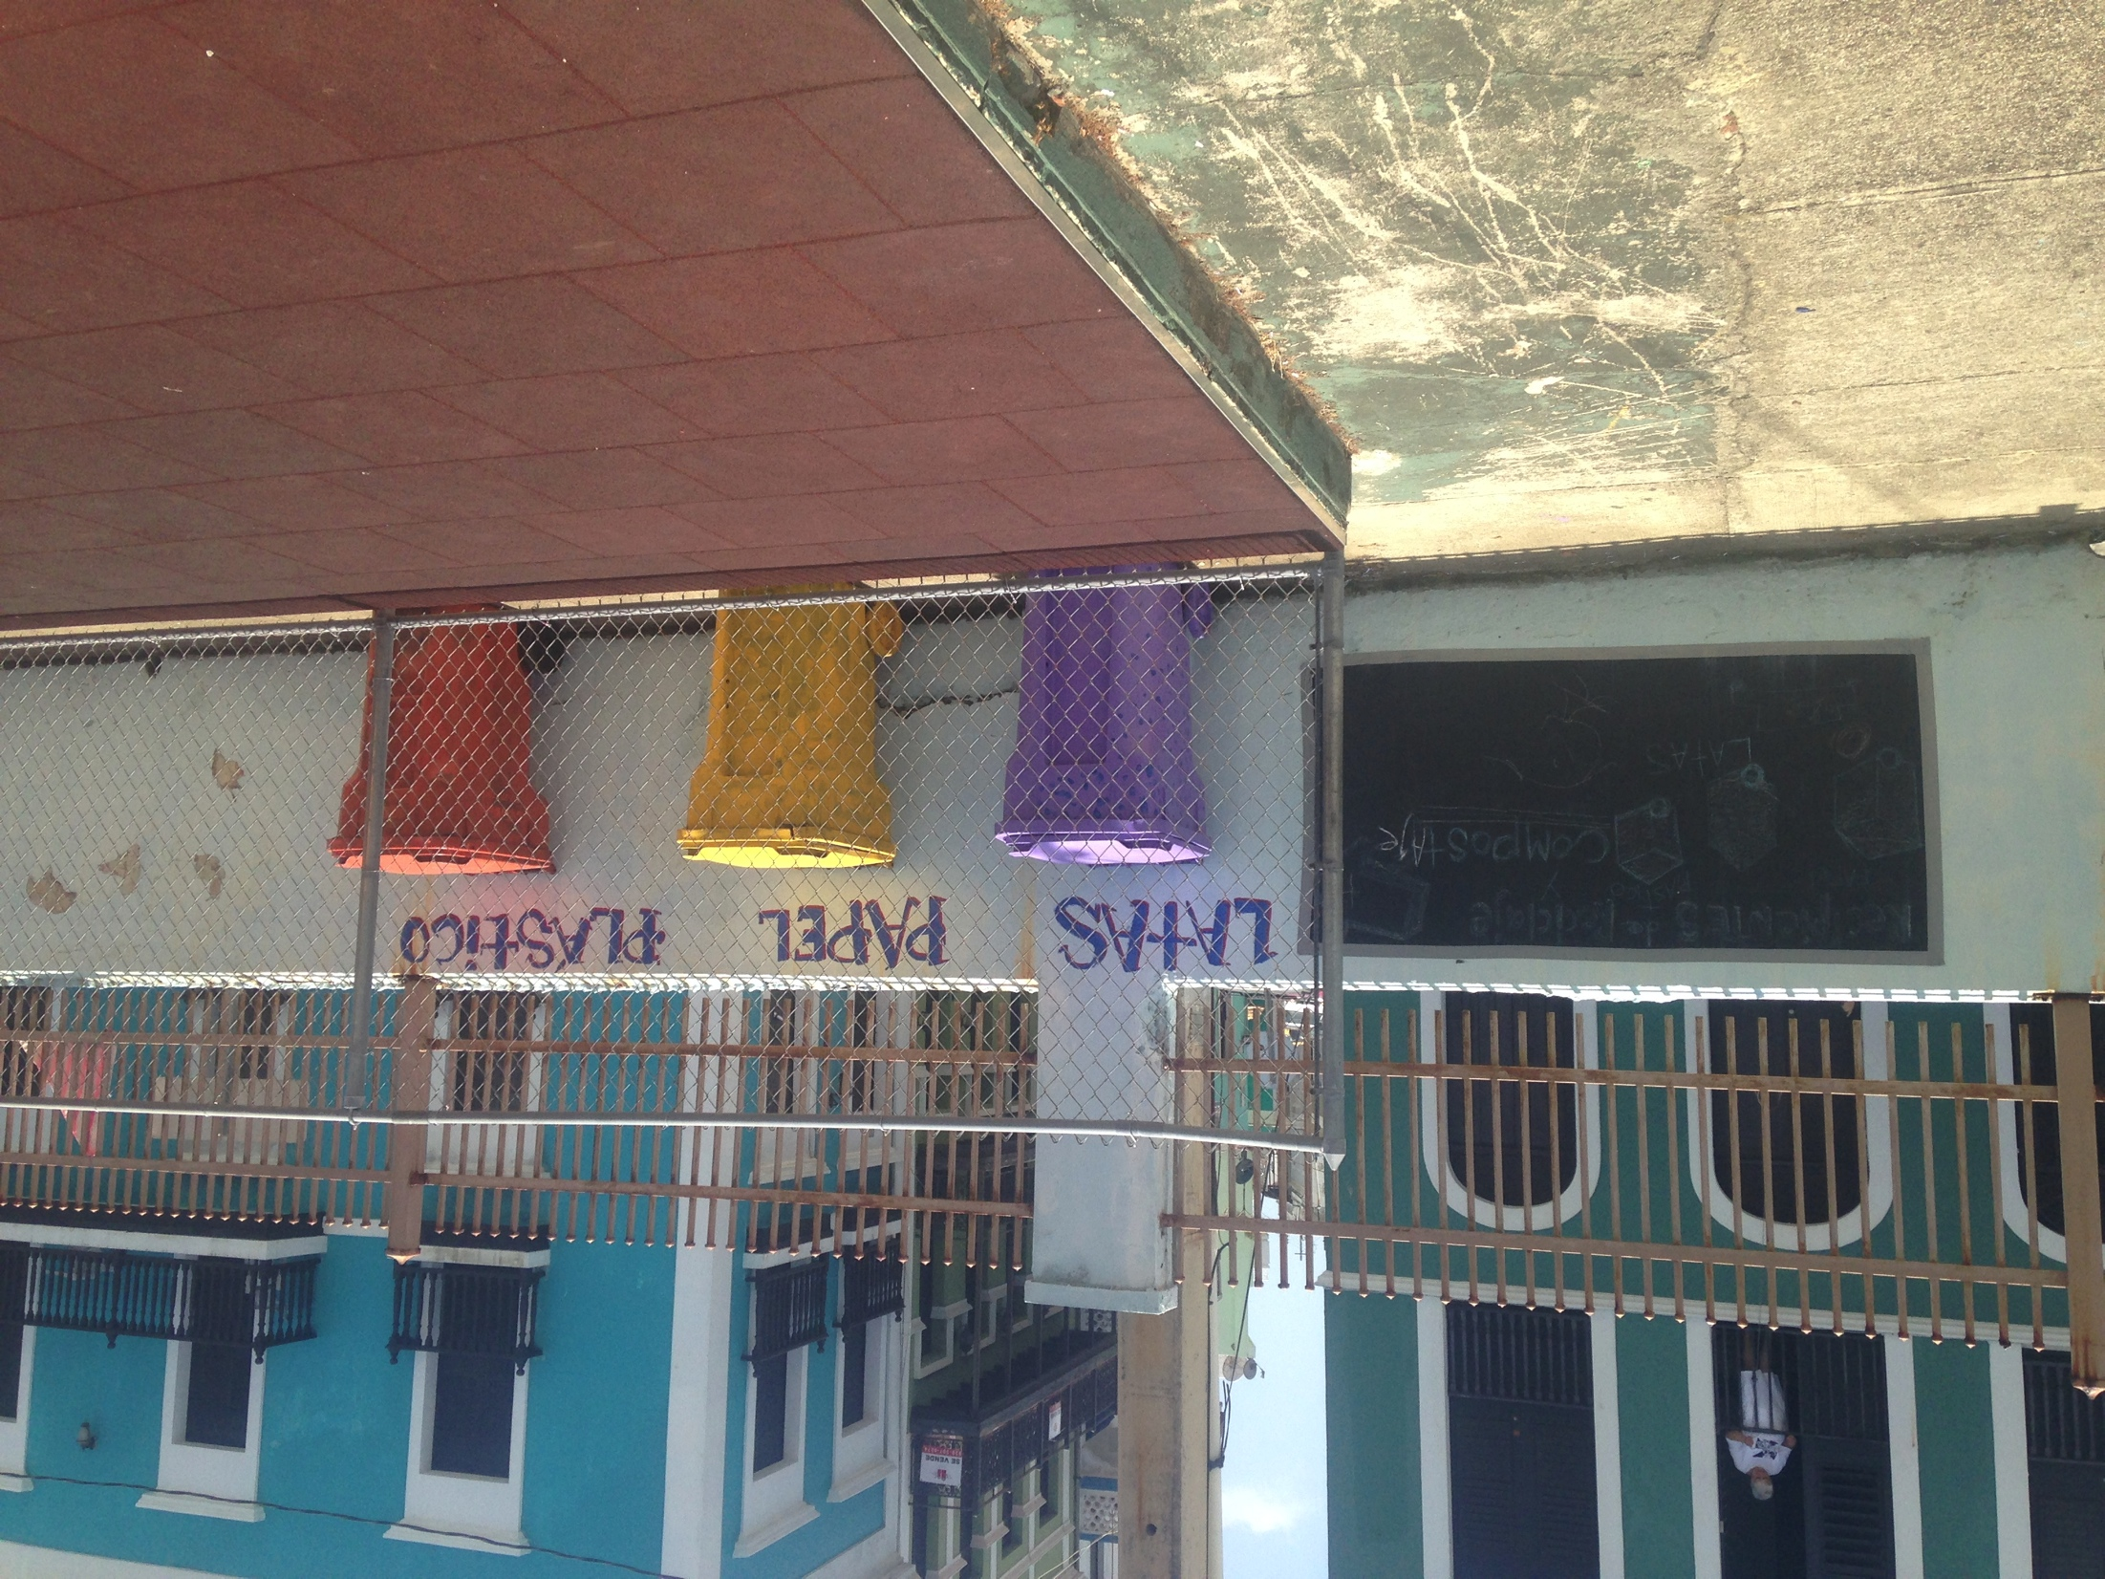
CENTRO DE ACOPIO

Slide 13
TALLERES ABRAHAM LINCON
1er Taller:
Material audiovisual:
“MAN” Steve Cutts
Práctica:
Identificación de plantas en el plantel escolar
Desyerbo
Regar plantas
Pintar contenedores de centro de acopio

Slide 14
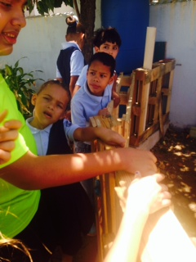
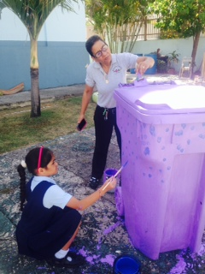
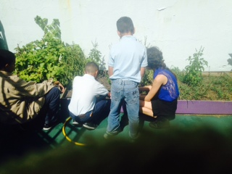

Slide 15
TALLERES ABRAHAM LINCON
2do Taller:
Ciclos Lunares y ss efectos en la siembra
Práctica:
Desyerbo
Regar plantas
Germinación de semillas

Slide 16
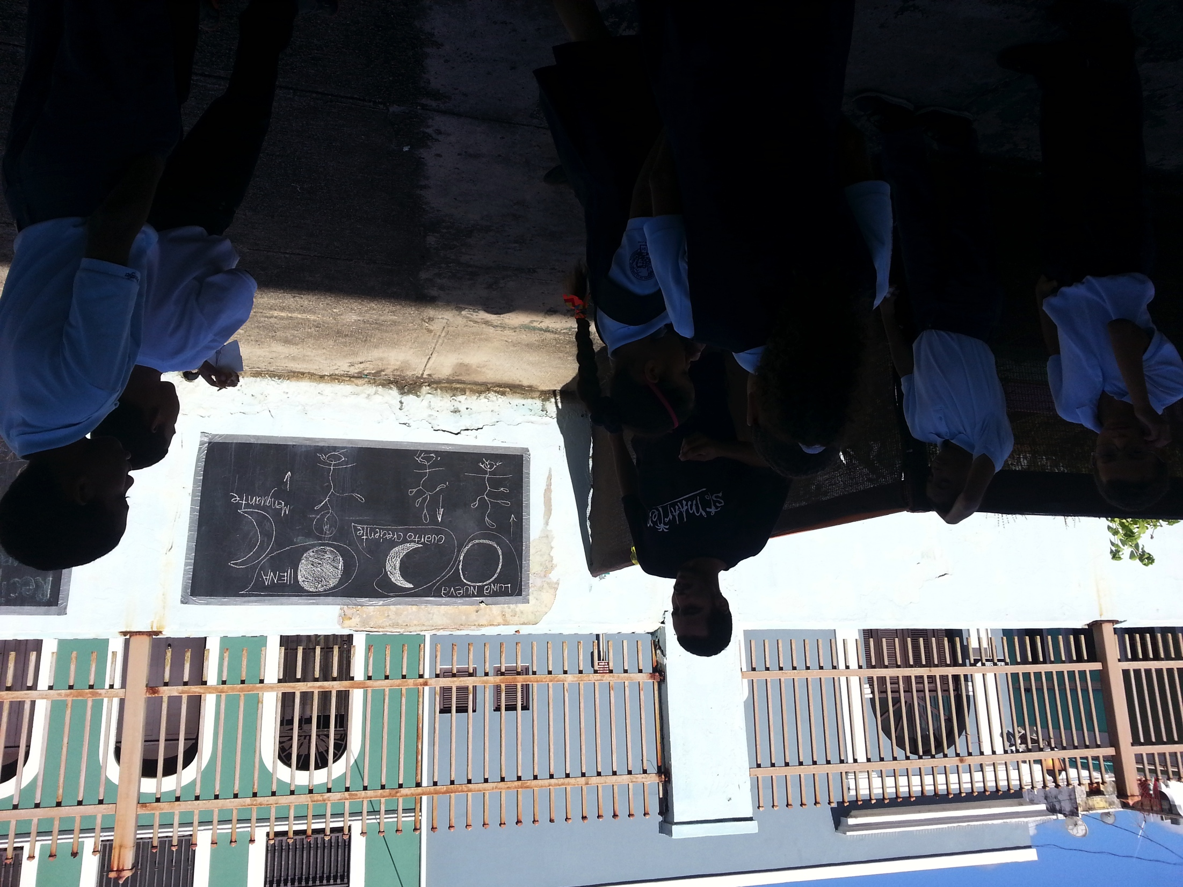

Slide 17
TALLERES ABRAHAM LINCON
3er Taller:
Material audiovisual:
“MAN” Steve Cutts
Práctica:
Desyerbo
Regar plantas
Pintar compostera
Creación de huerto escultórico

Slide 18
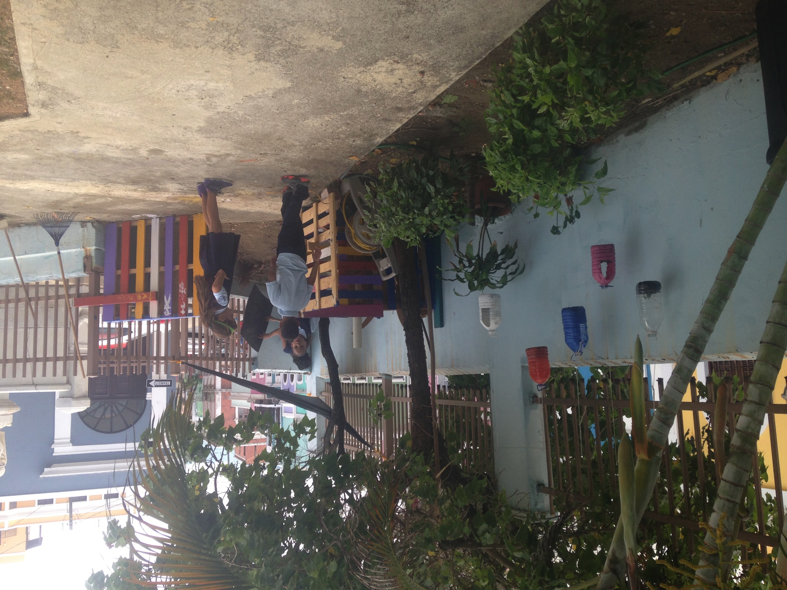

Slide 19
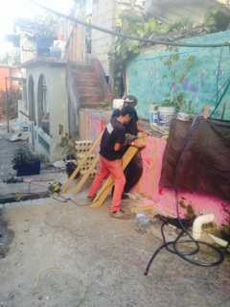
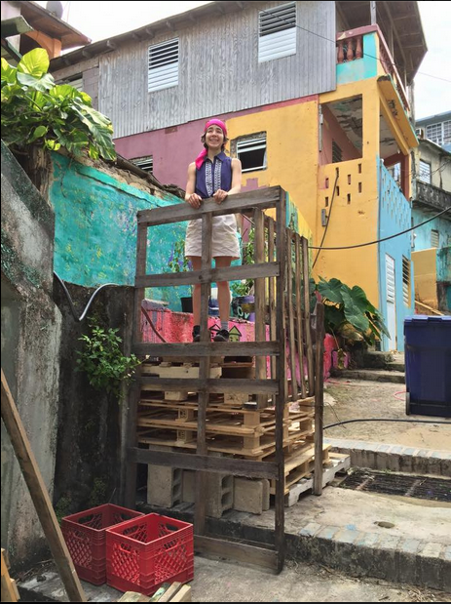
Que no funciono y recomendaciones

Slide 20
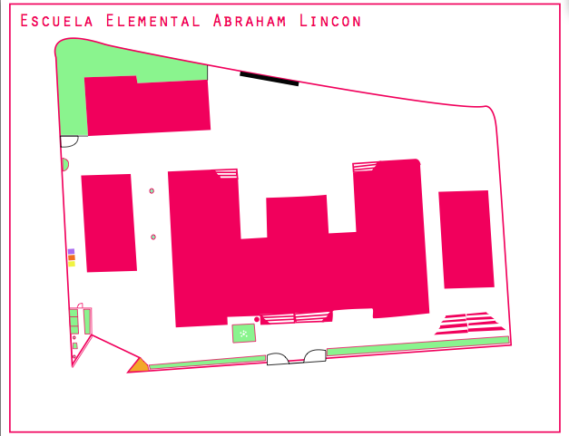
Planes Futuros Junto a la escuela

